Slide 1
Симулятор
UTM
выполнил FRIDMAN VLADISLAV

Slide 2
Ц Е Л Ь
и г р ы
-диплом
Вопрос - а кто его не хочет?

Slide 3
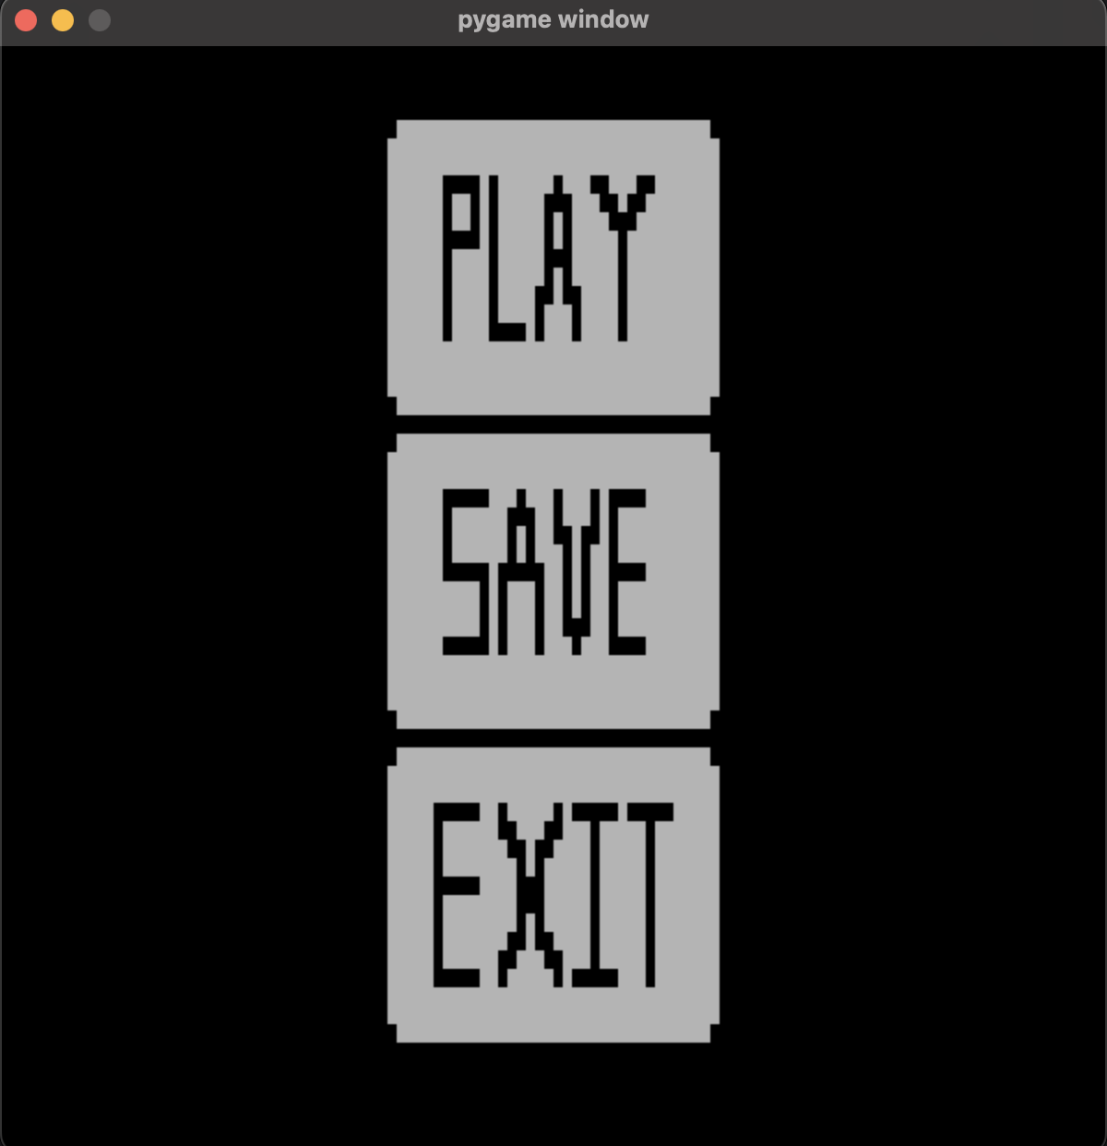
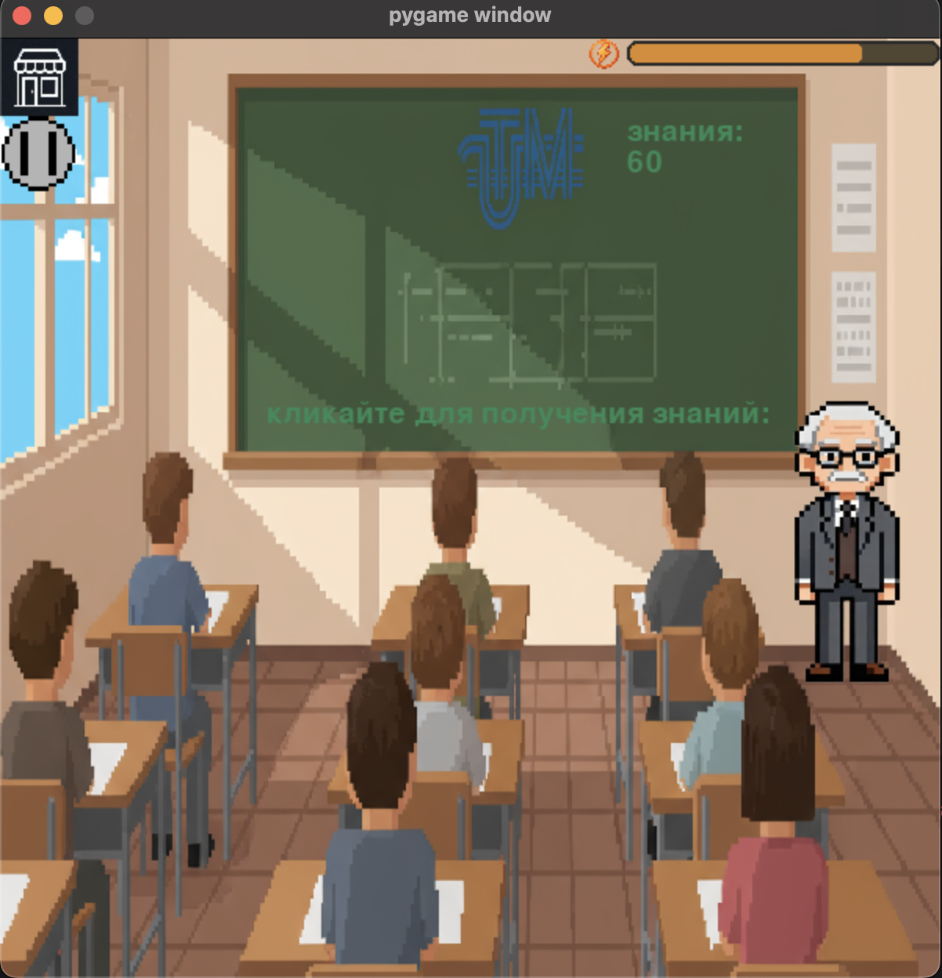
-вход*
-сохранение*
-выход*
Внешний
вид
пустота для рекламы
Аудитория*

Slide 4
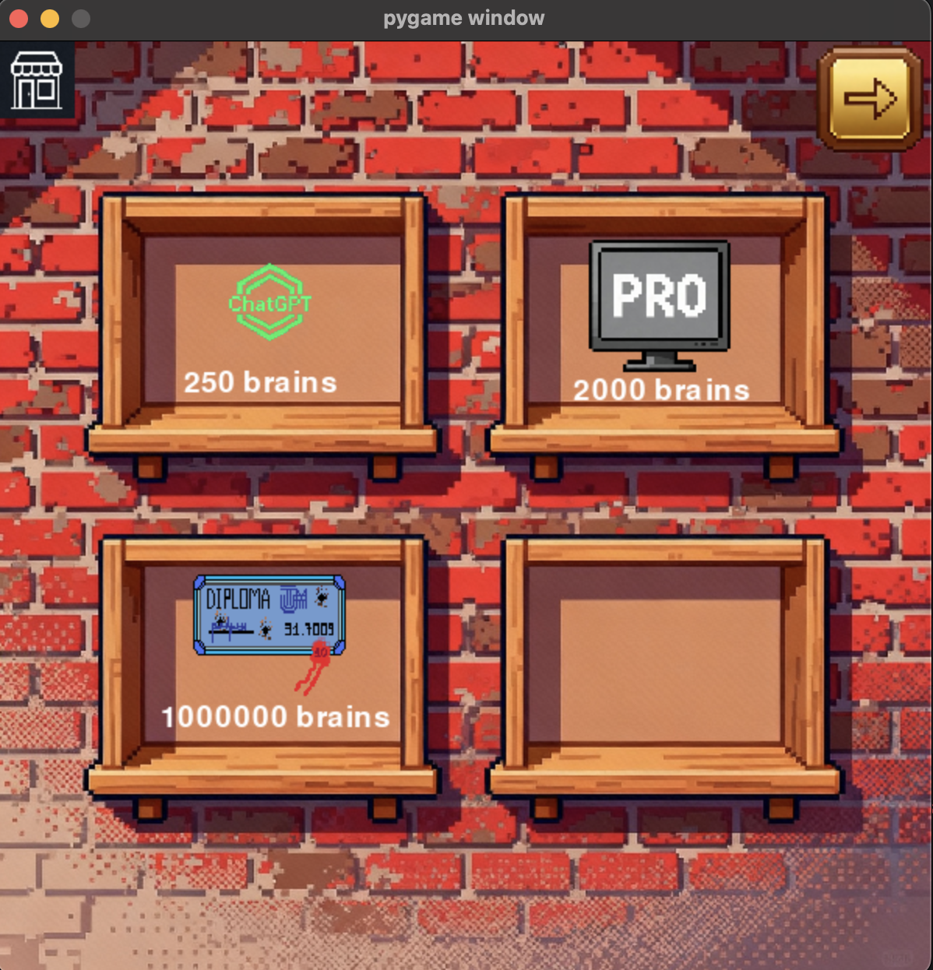
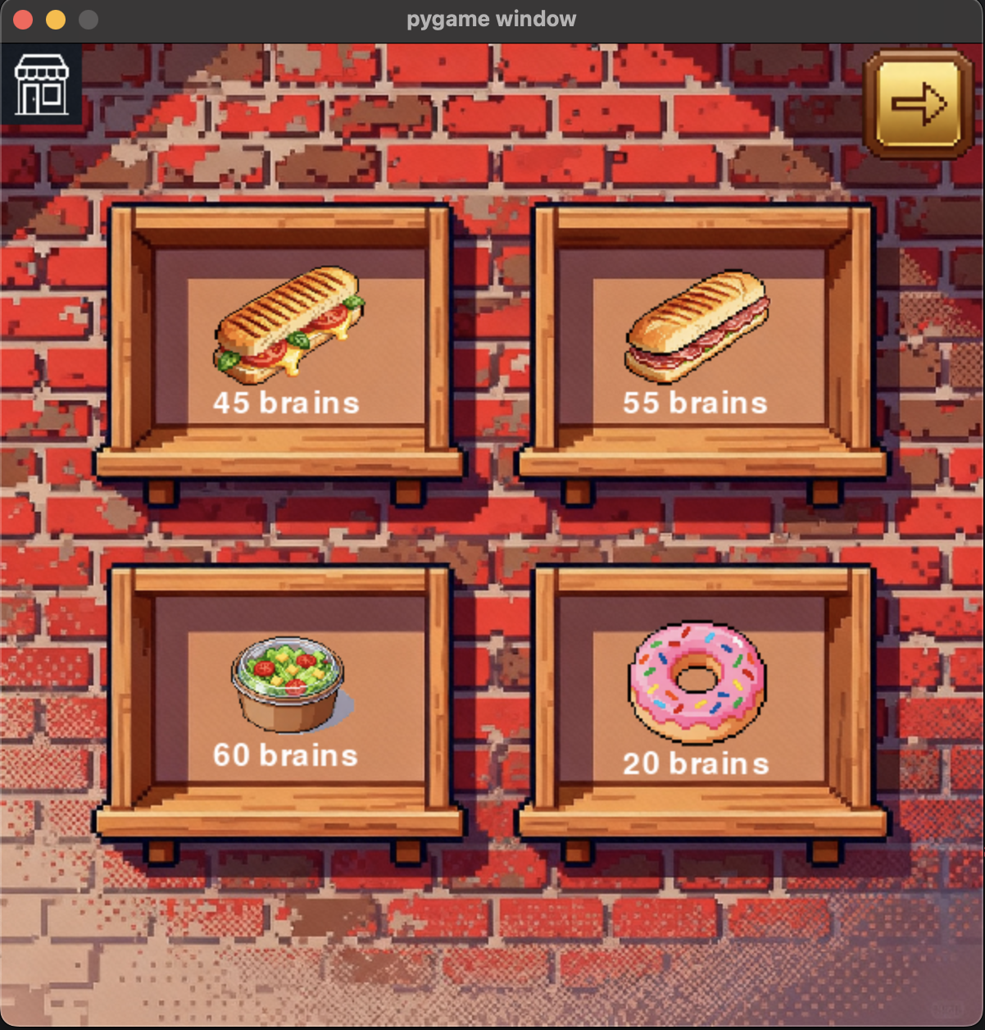
магазин*

Slide 5
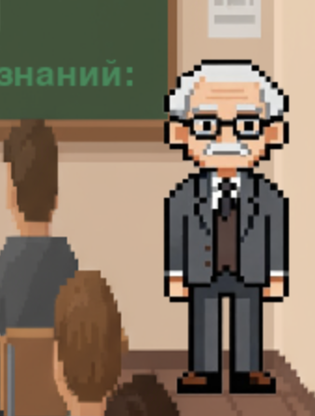
Геймплей
отсылка на реальность
тратишь валюту на
улучшения
кликаешь для
получения знаний
(эквивалент валюты)
восстанавливаешь энергию
тратишь энергию
покупаешь еду
для восстановления
энергии

Slide 6


*Улучшения
сатира на настоящий мир
Представлены в виде ии
Интеграция этих взаимосвязанных систем — клик-контроля, балансировки энергии, торговли и автоматизации с помощью ИИ — формирует комплексную механику, мотивирующую пользователя оптимизировать временные и ресурсные затраты для достижения конечной цели — накопления необходимого объема знаний для получения диплома.
уровень Pro подписки
влияет на скорость работы ии
уровень ии влияет на
количество знаний
полученных за единицу времени

Slide 7
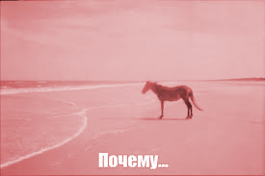
была создана игра
а)ради оценки
б)Это эпическая сатира на учебный процесс, где каждый клик — как попытка понять лекцию после трёх ночей без сна. Игрок кликает, чтобы добывать «знания» — универсальную валюту выживания, которой всегда не хватает, особенно перед сессией.
Энергия тает быстрее, чем стипендия, поэтому спасают священные панини и пончики — главный источник мотивации любого студента. А когда пальцы устают, на помощь приходит ИИ-ассистент.
Финал — получение диплома, символа победы над системой и доказательство, что бесконечные клики действительно заменяют образование.

Slide 8
